Slide 1
綜藝大熱門觀看次數預測
顏嘉佑、黃侲艗、沈祐珍
Notes:
大家好，我們這組做的是預測youtube上面「綜藝大熱門」的觀看次數的預測。《綜藝大熱門》（英語：Hot Door Night）為三立電視綜藝節目，由吳宗憲、陳漢典、LuLu主持。在youtube上面是每週四集，因為這個綜藝節目收視率高，並且每週有四集之多，所以我們選擇它。

Slide 2
T
想要預測youtube上
「綜藝大熱門」的每集的觀看次數
Notes:
首先先來介紹我們的ＴＤＥ，Ｔ的話很明確的就是每集觀看次數預測。之前我們其實是想要做綜藝大熱門的收視率的預測，但是和助教討論到收視率可能會受同一時段其他節目影響，所以我們改做youtube觀看次數的預測。

Slide 3
E
維基百科爬綜藝節目主題＆來賓
主題分類成歌曲、藝人、活動、事件類（可參考下張）
來賓重複性低（可參考下下張）
Youtube 爬觀看次數
時間是2017年五月二十二到2018年五月二十四
Ｐ
Notes:
我們的Ｅ是節目主題＆來賓，我們是從維基百科上面爬到這些資料。主題經由手動分類分成四類（跳下張），來賓的話重複性低（下下張），youtube上面可以爬下觀看次數，整集的觀看次數分佈從一兩百萬都有，少一點就十幾二十萬。時間是 2017年五月二十二到2018年五月二十四。

Slide 4
主題定義
歌曲：從題目中可以看出節目主要在唱歌或是歌曲相關
藝人：以藝人本身為特色的主題
活動：節目主要是一個活動
事件：以某事件、故事為題材的節目
回Ｅ
Notes:
我們發現分成這四類的定義比較明確和平均。這些分類是用手動分的，之後想要做可以用關鍵字分群。（跳回來）

Slide 5
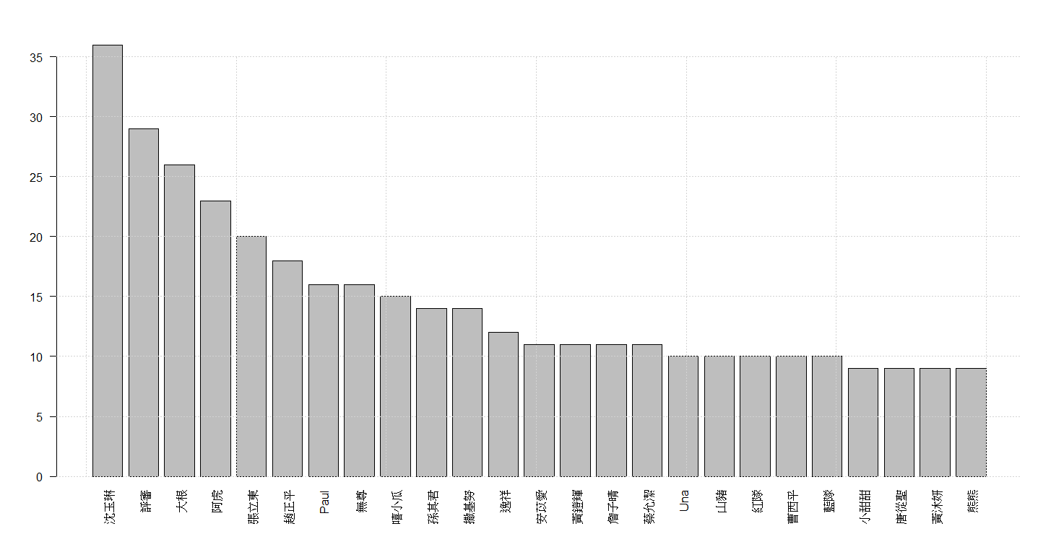
來賓分佈 列出前25高 回Ｅ
Notes:
至於來賓我們後來發現有大概有938位人次的來賓，有705位只有來一次，這張圖是前25高的來賓（跳回去）

Slide 6
P
藉由主題和來賓，訓練出模型
預測新發佈的影片的觀看次數
Notes:
我們的P是希望藉由主題和來賓，訓練出模型，之後來預測新的影片的觀看次數。

Slide 7
之後的事
主題關鍵字分群
維基爬到的資料和youtube的觀看次數整理
找機器學習模型
訓練
預測

Slide 8
Thanks

